Slide 1

Flying-Book-9e14
Tentara
Fahmi Basya

Slide 2
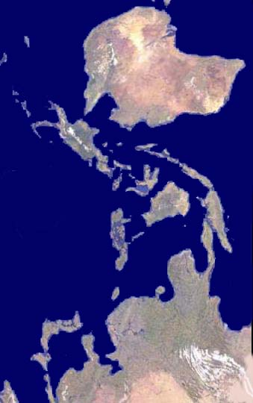
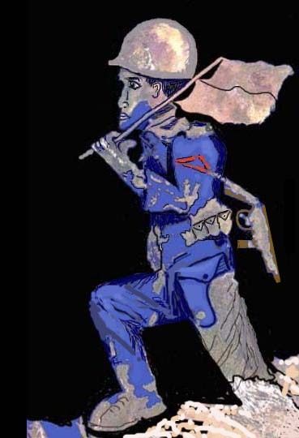
Kopral Jono

Slide 3
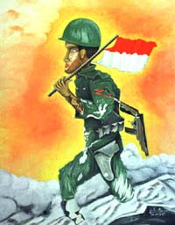
Nama: Kopral Jono
Ukuran:
100 cm x 80 cm
Cat minyak di atas kanvas
Kawsan:
Australia Asia Timur
Pelukis:
Fahmi Basya

Slide 4
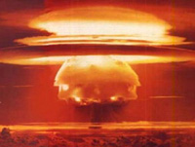
Ini bom paling dahsyad yang pernah hempaskan manusia
Siapakah mereka ?

Slide 5
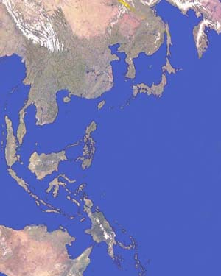

Sejarah mencatat, US ARMY paling banyak menghempaskan bom di sekitar tempat ini termasuk ranjau darat.

Slide 6
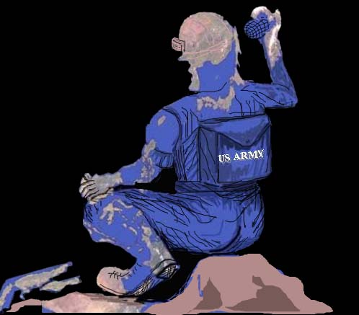
Semenanjung Korea
Dan kami telah putuskan bagi bani Israel di dalam Kitab: “Sesungguhnya kamu akan berbuat kerusakan di bumi dua kali, sesungguhnya kamu akan sombong dengan kesombongan yang menyolok”
(Al-Quran Surat Al-Isra’, ke 17 ayat 4)
Jepang
Vietnam
Afganistan
Irak
Setelah itu ?

Slide 7

Berlanjut ke Flying-Book-9e15
(Dia) Yang menciptakan tujuh langit bertingkat-tingkat
engkau tidak dapat lihat pada ciptaan Ar-Rahman itu hal yang tidak beres.
Maka ulangkanlah pemandangan. Adakah engkau lihat yang cacat ?.
Kemudian ulangkanlah penglihatan dua kali,
niscaya kembali pemandangan itu kepada mu dengan menengadah dan hampa
(Al-Quran, surat Mulku, ke 67 ayat 3-4)
He Who created the seven heavens one above another: no want of proportion wilt thou see in the Creation of The Most Gracious. So turn thy vision again: seest thou any flaw ?. Again turn thy vision a second time: (thy) vision will come back to thee dull and discomfited, in a state worn out.
Dan tidak kami mengutusmu melainkan rahmat untuk Alam Semesta
(Al-Quran, surat Al-Anbiya’, ke 21 ayat 107)
Direvisi ulang Ahad 21 september 2003, 24 Rajjab 1424

